Slide 1
Perspektive der EU-Kommission
Hanna Schöls
Europäische Kommission, GD Beschäftigung, Soziales und Integration
Referat E2 – Koordinierung der sozialen Sicherheit

Slide 2
Übersicht
Verordnungen zur Koordinierung der Systeme der sozialen Sicherheit
Bestimmung des anwendbaren Rechts
Europäische Strategie für Pflege und Betreuung

Slide 3

Koordinierung der Systeme der sozialen Sicherheit

Slide 4
Verordnungen (EG) Nr. 883/2004 und Nr. 987/2009
Koordinierung der Systeme der sozialen Sicherheit
Lange Geschichte: Verordnung Nr. 3 von 1958 über die Soziale Sicherheit der Wanderarbeitnehmer
Ziel: Wirksamkeit des Rechts auf Freizügigkeit innerhalb der EU
Koordinierung von Leistungen unterschiedlicher Sozialversicherungszweige
Titel II der Verordnung: System von Kollisionsnormen → Arbeitnehmer*innen unterliegen stets dem Sozialversicherungsrecht nur eines Mitgliedstaates

Slide 5
Aktuelle Entwicklungen in der Koordinierung
Digitalisierung: elektronischer Austausch von Sozialversicherungsdaten (EESSI) und Pilotprojekt zum Europäischen Sozialversicherungspass (ESSPASS)
Grenzüberschreitende Telearbeit: Auswirkungen auf das anwendbare Sozialversicherungsrecht
Überarbeitung der Verordnungen: Vorschlag der Kommission von 2016

Slide 6
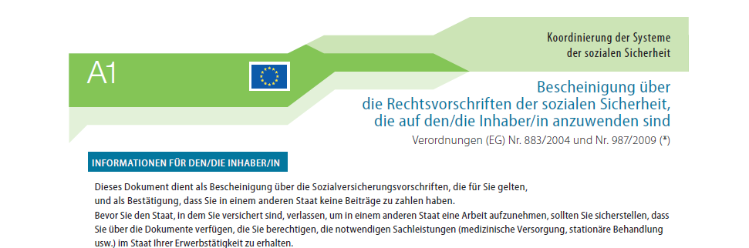
Bestimmung des anwendbaren Rechts

Slide 7
Das Grundprinzip: Artikel 11(3)(a)
Lex loci laboris – das Sozialversicherungsrecht des Staates, in dem die Beschäftigung / selbständige Erwerbstätigkeit ausgeübt wird, ist anwendbar
Unabhängig vom Wohnort der Arbeitnehmer*innen
Unabhängig vom Sitz des Unternehmens
Andere Regelungen als Ausnahmen von diesem Grundprinzip

Slide 8
Sonderregel (Entsendungen): Artikel 12
  Personen gehören weiterhin dem System der sozialen Sicherheit des Mitgliedstaates, in dem das Unternehmen gewöhnlich tätig ist, an:
    wenn der*die Arbeitgeber*in:
      gewöhnlich nennenswerte Tätigkeiten in diesem Staat ausübt
      eine arbeitsrechtliche Bindung mit den Arbeitnehmer*innen aufrechterhält
    wenn die Arbeitnehmer*innen:
      nicht andere entsandte Person ablösen
      für eine voraussichtliche Dauer von höchstens 24 Monaten entsandt werden.

Slide 9
Sonderregel (Entsendungen): Artikel 12
  Auch Selbständige, die
  gewöhnlich eine selbständige Erwerbstätigkeit (nennenswerte Tätigkeiten) in einem Mitgliedstaat ausüben,
  für eine Dauer von höchstens 24 Monaten eine ähnliche Tätigkeit in einem anderen Mitgliedstaat ausüben,
  → gehören weiter dem System der sozialen Sicherheit des ersten Staates an.

Slide 10
Sonderregeln (Mehrfachbeschäftigung): Artikel 13
Eine Person, die gewöhnlich in zwei oder mehr Mitgliedstaaten eine Beschäftigung ausübt, unterliegt:
Beschäftigung in
>1 MS
Wesentlicher Teil im Wohn-MS
Kein wesentlicher Teil im Wohn-MS
MS des/der Unternehmen(s)
Nicht Wohn-MS
Wohn-MS
1 Unternehmen (oder >1
im selben MS)
>1 Unternehmen
in 2 MS,
davon 1 = Wohn-MS
> 1 Unternehmen,
in min. 2 MS ≠
Wohn-MS
Wohn-MS

Slide 11
Sonderregeln (Mehrfachbeschäftigung): Artikel 13
Eine Person, die gewöhnlich in zwei oder mehr Mitgliedstaaten eine selbständige Erwerbstätigkeit ausübt, unterliegt:
Selbständig in
>1 MS
Wesentlicher Teil im Wohn-MS
Kein wesentlicher Teil im Wohn-MS
MS Mittelpunkt der Tätigkeiten
Wohn-MS

Slide 12
Sonderregeln (Mehrfachbeschäftigung): Artikel 13
Eine Person, die gewöhnlich in verschiedenen Mitgliedstaaten eine Beschäftigung und eine selbständige Erwerbstätigkeit ausübt, unterliegt:
Beschäftigung in ≥ 1 MS
Selbständig
in ≥ 1 MS
Beschäftigungs-MS

Slide 13
Artikel 12 vs. Artikel 13
Grenzüberschreitendes Element der Beschäftigung ist:
Artikel 12 | Artikel 13
Vorübergehend (ad hoc) | Dauerhaft (strukturell)
Einmalig | Gleichzeitig oder abwechselnd

Slide 14
Auffangregelung und Ausnahmevereinbarungen
Keine der anderen Regeln findet Anwendung (z.B. keine Erwerbstätigkeit) → Zuständigkeit des Wohnmitgliedstaates (Artikel 11(3)(e))
Möglichkeit der Schließung von Ausnahmevereinbarungen zwischen zwei oder mehr Mitgliedstaaten (Artikel 16) – Voraussetzungen:
  Zustimmung aller beteiligter Mitgliedstaaten
  Ausnahme im Interesse der betroffenen Person(en)

Slide 15

Europäische Strategie für Pflege und Betreuung

Slide 16
Europäische Strategie für Pflege und Betreuung
Mitteilung der Kommission vom 7. September 2022
Im Mittelpunkt: zwei Vorschläge für Empfehlungen des Rates:
  Überarbeitung der Barcelona-Ziele zur frühkindlichen Betreuung, Bildung und Erziehung
  Zugang zu erschwinglicher und hochwertiger Langzeitpflege
Angenommen vom Rat am 8. Dezember 2022

Slide 17
Empfehlung des Rates über den Zugang zu erschwinglicher und hochwertiger Langzeitpflege
Affordability
adequate, timely and comprehensive social protection
Availability
more LTC services & options, home care & community-based care, territorial gaps, innovative & digital solutions, accessibility
Quality
Carers
quality employment, fair working conditions, addressing skills needs and workforce shortages, access to support services and social protection for informal carers, work-life balance
LTC quality framework, based on quality principles and quality assurance
Monitoring and governance
National LTC coordinators
Indicator-based monitoring framework
Mutual learning and technical support
Policy dialogue
Implementation measures by June 2024
Commission report to the Council in 2027

Slide 18
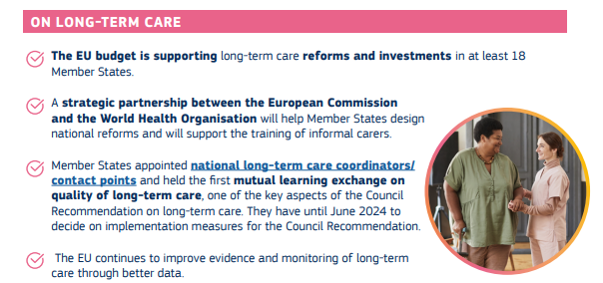

Ein Jahr nach der Annahme: Maßnahmen im Bereich Langzeitpflege auf EU-Ebene

Slide 19

Koordinierung der sozialen Sicherheit: EMPL-E2-UNIT@ec.europa.eu
Strategie für Pflege und Betreuung: EMPL-LTC@ec.europa.eu
Besuchen Sie uns @http://ec.europa.eu/social

